Slide 1
السمنة تقتل اجتماعيًا و نفسيًا.
تالا تادرس

Slide 2
بين د. سالم، المتخصص في علم النفس ان: ”زيادة الوزن والسمنة هي تراكم غير طبيعي أو مفرط للدهون على نحو يشكل خطراً على الصحة. ويعبر مؤشر كتلة الجسم الذي يزيد على 25 عن زيادة الوزن، والذي يزيد على 30 عن السمنة.“
و أضاف على كلامه : ”نعم، السمنة ضارة بصحتك، ولكن ما تقتله السمنة حقًا هو جانبك الاجتماعي والنفسي.“ إن السمنة تشكل مشكلة في المجتمع منذ قرون، وقد دمرت الناس عقليًا ونفسيًا. ”إن السمنة ليست مشكلة صحية فقط، بل هي مشكلة أعمق وأكثر تعقيدًا بكثير.“ استمر الدكتور.

Slide 3
”كيف يعامل المجتمع الناس ذي الوزن الزائد“ سألنا د. سامر ايضاً
”يمكن رؤية أدلة واضحة على تعامل المجتمع بعنصرية تجاه الأشخاص البدينين في كل مكان. في الشوارع والمدارس وأماكن العمل وحياتهم بأكملها. “
ثم سأل هو ”هل رأيت كيف تتجه كل الأعين وتنتشر الهمسات عندما يدخل شخص سمين الغرفة؟“

Slide 4
"لم أدرك أبدًا أن الأشخاص الذين يعانون من زيادة الوزن يعاملون بهذه الطريقة المختلفة حتى فقدت كل تلك الوزن. فإني تلقيت العديد من عروض الوظائف، والكثير من الثناء، وابتسامات من الفتيات العشوائيات في الشوارع، والأهم من ذلك، الدخول إلى الغرفة دون أن يلتفت إليها الجميع. شعرت بالحرية”
ولا احد يستطيع ان ينقل لنا خطورة هذه المشكلة إلا إن عاشها،
فقد التقينا مع الدكتورة سامية التي عانت من السمنة في سنواتها المراهقة والشبابية:
لم تكن هذه مشكلتها أنها تعاملت بهذه الطريقة،
بل إنها مشكلة المجتمع.

Slide 5
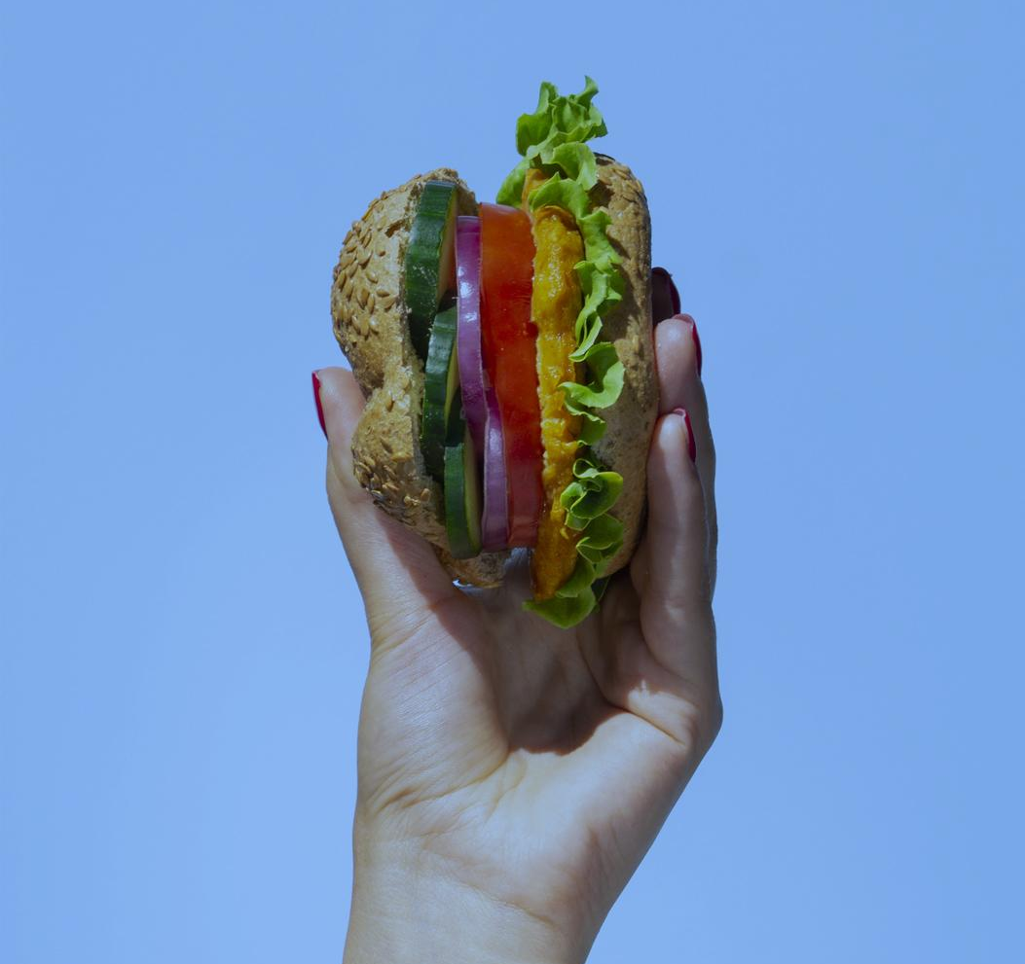
يتسبب هذا التعامل المختلف في تغيير نفسيتك. يجعلك تشعر بالإهمال والوحدة وعدم التناسب. كيف ستشعر إذا كان عليك أن تقلق ليس فقط عن صحتك البدنية، ولكن أيضًا صحتك العقلية؟
تقابلنا مع ماريا حداد، أم فتاة تعاني من البدانة وتتعرض للتنمر في المدرسة:
”تم تشخيص ابنتي بمرض السكري من النوع الثاني ومرض الكبد الدهني غير الكحولي (NAFLD)، وكان ذلك أكثر من ما يمكنها ان تتحمله. ولكن التنمر جعل الأمر يزداد سوءاً. كان يجعلها لا ترغب في الخروج من السرير وعدم التواصل مع أي شخص وعزل نفسها عن هذا العالم الجميل “
المشاكل الصحية لدى هذه الفتاة الحزينة لم تكن التي قتلتها، بل كانت الاكتئاب والعزلة وكراهية الذات هي التي قامت بذلك.

Slide 6
الأمر يبدأ بك، وبك فقط.
السمنة تسبب العديد من المشاكل النفسية للفرد التي تأدي الى اسوء الظروف. يمكن حل كل هذا اذا المجتمع يقبل ويحترم الأشخاص بكل الأحجام ، إذا فقط نعاملهم كما نعامل أي شخص آخر.

Slide 7
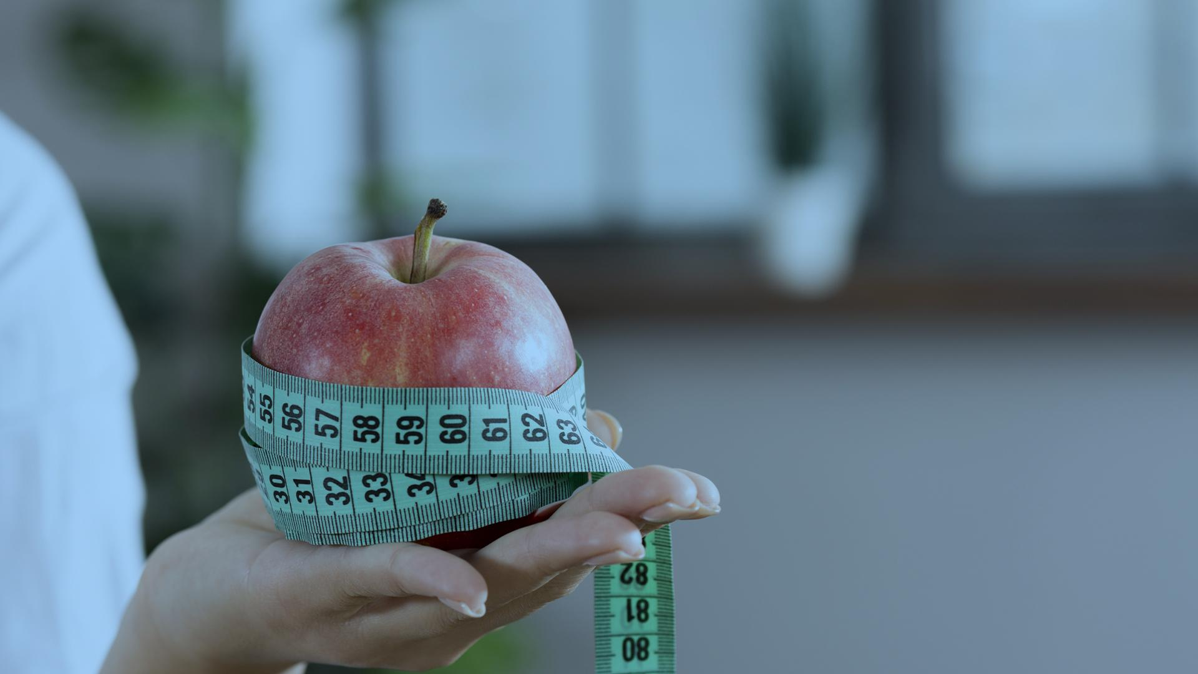
شكراً لاستماعكم!

